Slide 1

¿Qué hay que tener en cuenta a la hora de encargar un trabajo de subtitulado?
El subtitulado no es solo un puñado de palabras que aparecen al pie de un video. A continuación, algunos parámetros a tener en cuenta si usted necesita contratar un servicio de subtitulado.

Slide 2
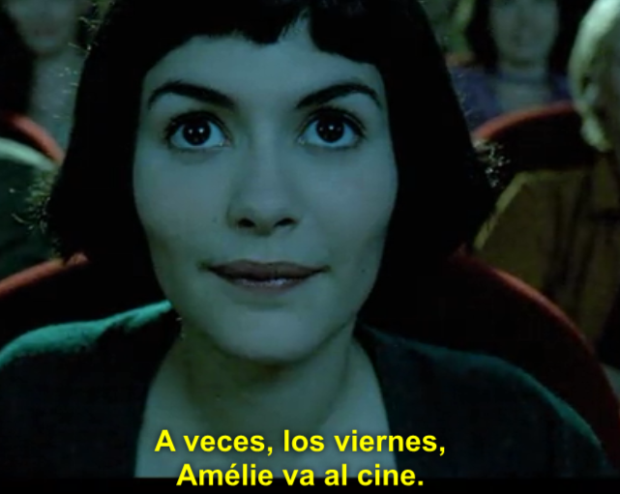
Límites del subtitulado
Lo primero que hay que tener en cuenta es que tenemos un espacio doblemente limitado para traducir lo que se oye en el audio.
Tenemos la cantidad de caracteres por línea, que varía entre 32 y 45 según el soporte de salida.
Además, por convención, solo se utilizan dos líneas por subtítulo. Esto se debe a que el texto es una interrupción en la imagen (necesaria para entender el audio), y debe estorbar lo menos posible.

Slide 3
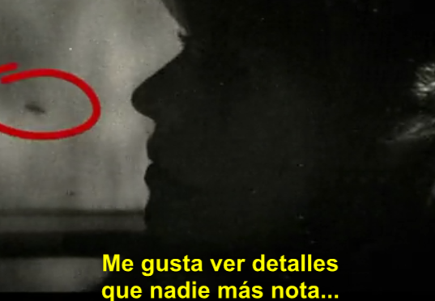
La puntuación del subtitulado es importante y debe seguir la puntuación del texto. Se puede, pero no es recomendable por el espacio, usar tres puntos para indicar que el mensaje de un subtítulo continúa en el siguiente.

Slide 4
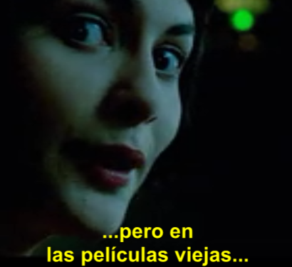
Antes se solían utilizar puntos suspensivos al inicio o al final para indicar la continuación del mensaje entre subtítulos.
Lo usual ahora es utilizar tres puntos solamente para indicar pausas o interrupciones. ¡Esto es una elección del cliente!

Slide 5
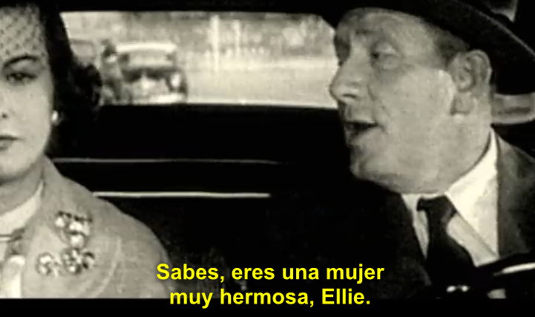
Unidades de sentido y cortes
Al leer, fijamos la vista en determinadas posiciones.
Como los subtítulos permanecen en pantalla por un tiempo muy limitado, si se arman respetando las unidades de sentido, le facilitan la lectura y la comprensión al espectador.
Los traductores especializados están entrenados para no separar bloques sintácticos que forman una unidad semántica y para economizar eltiempo de la lectura, lo que permite al espectador disfrutar de la imagen.

Slide 6
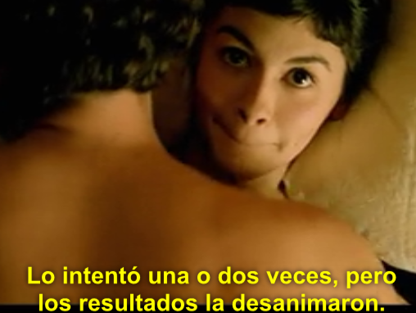
Siempre que sea posible, es mejor evitar que el espectador fije la atención en palabras vacías, que no aportan contenido y restan tiempo de procesamiento de información más importante para captar el mensaje.

Slide 7
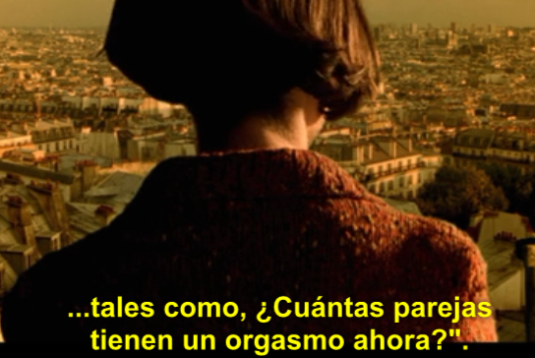
El subtitulado sigue siendo texto; no solo es importante que la traducción esté bien hecha, sino que se respeten la normativa de la lengua española. También se evita con esto que el espectador se salga de la trama para pensar en el error, lo que le quita tiempo de lectura y dificulta la comprensión.

Slide 8
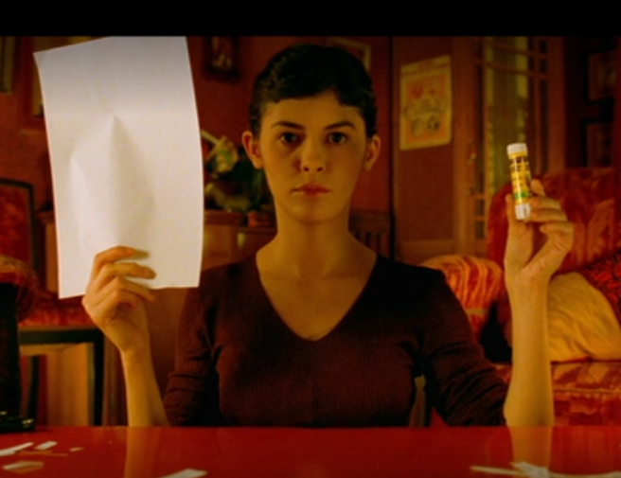
Sincronización de los subtítulos
Además de traducir el diálogo de un idioma a otro y de pasarlo del modo oral al escrito, el traductor se encarga de sincronizar los subtítulos, es decir, de hacer que entren y salgan junto con el audio, para que el espectador tenga el soporte textual en su lengua mientras oye el audio en la lengua original.
Sincronizar los subtítulos requiere de técnica e implica tomar decisiones sobre dónde hacer los cortes, qué hacer con los cambios de toma, etc.

Slide 9
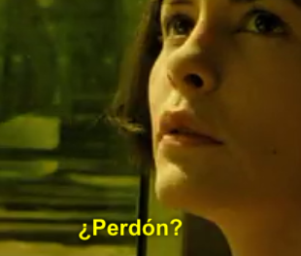
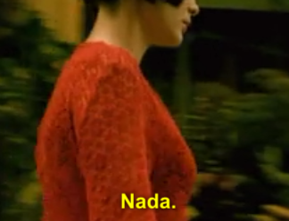
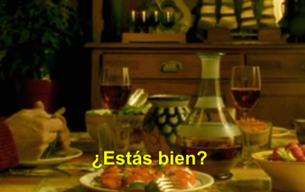
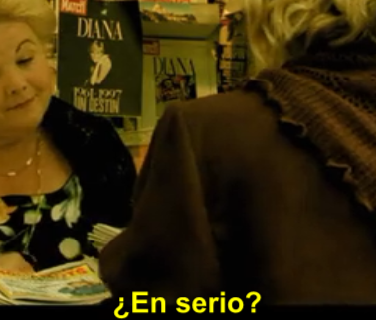
Duración de los subtítulos en pantalla
Si bien los subtítulos deben seguir el audio, hay que establecer un MÍNIMO DE DURACIÓN DEL TEXTO EN PANTALLA para garantizar que el espectador llegue a leer incluso textos muy cortos, y un MÁXIMO DE DURACIÓN para que el subtítulo no tape la imagen por demasiado tiempo.

Slide 10
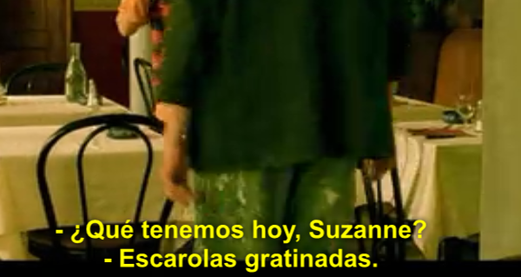
Diálogos rápidos
También hay distintas convenciones, por ejemplo, para indicar que se da un diálogo rápido entre dos personas, es decir que en un mismo subtítulo aparecen dos hablantes diferentes.
El traductor profesional hará sugerencias al cliente según el tipo de trabajo que necesite, quién es el destinatario, dónde va a proyectarse el material, etc.

Slide 11
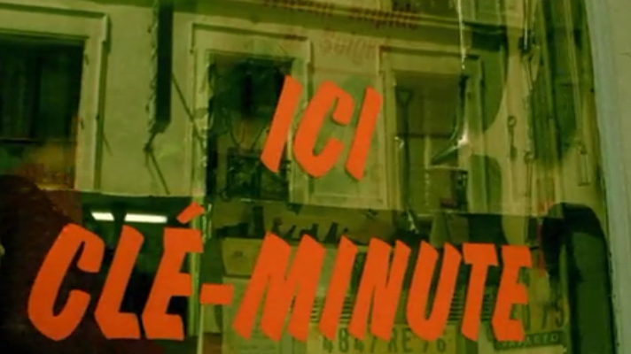
Reposicionamiento de subtítulos
A veces es necesario mover los subtítulos de su posición normal (centrada, al pie de la pantalla) para evitar tapar gráficas u otra imagen que deba verse. Es importante usar este recurso solo cuando es necesario para no marear al espectador.
COPIAMOS LLAVES MIENTRAS ESPERA

Slide 12
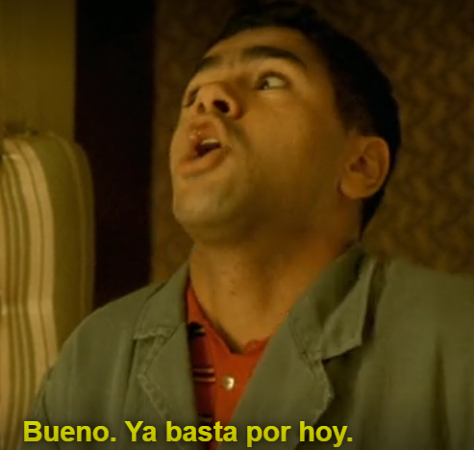
¿Cuántos frames de separación entre subtítulos?
¿Público receptor?
¿Cuál es el formato de salida?
¿Velocidad de lectura?
¿Tratamiento de palabras obscenas?
¿Se prefiere con o sin itálicas?
¿Español neutro?
Hay muchas otras cuestiones que el traductor tiene en cuenta a la hora de armar y sincronizar los subtítulos de un material audiovisual. Es probable que antes de empezar con el encargo, le haga consultas o sugerencias para que el producto final sea acorde a lo que usted necesita.
No olvide especificar todo lo que crea necesario: eso facilita que el traductor tome decisiones acertadas.

Slide 13
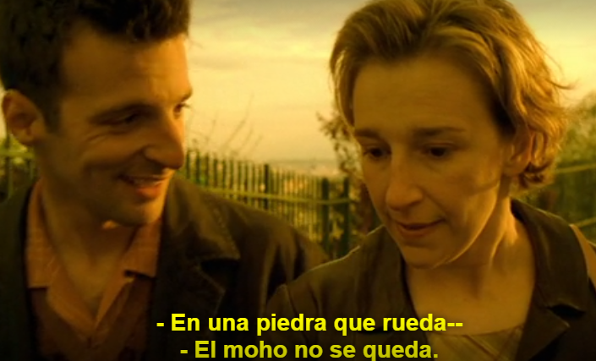
Expertos de la lengua
Los traductores audiovisuales son, como cualquier traductor profesional, expertos del lenguaje y conocen bien las culturas de las lenguas con las que trabajan. Esto es requisito fundamental para lograr una buena traducción: la correcta interpretación del mensaje y el correcto traspaso, teniendo en cuenta funciones, matices, metáforas y usos del idioma.
Entender y saber cómo traducir va más allá de saber una segunda lengua.

Slide 14
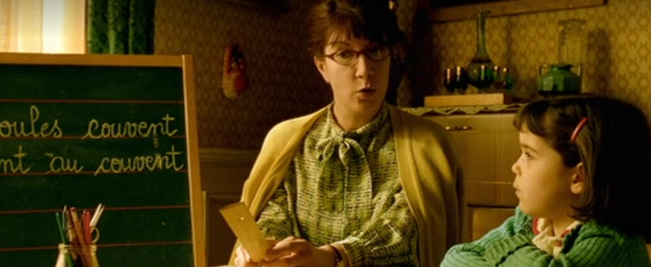
Una elección del cliente
Ahora que sabe que hacer subtítulos para un material audiovisual es más que escribir palabras al pie de la pantalla, reflexione sobre qué calidad necesita su video. Un trabajo bien hecho lleva tiempo, no se puede hacer instantáneamente, y la remuneración tiene que ser acorde a la formación y dedicación del profesional.

Slide 15
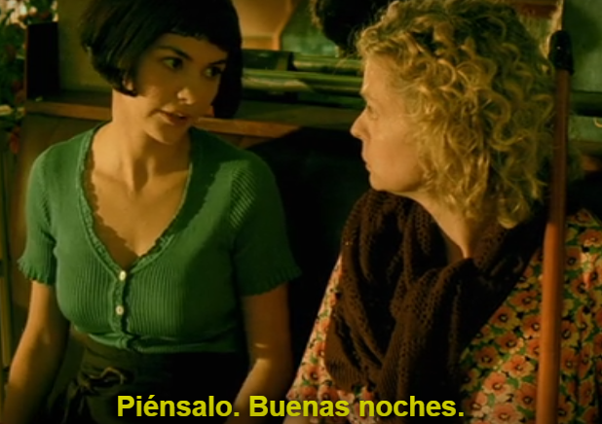
En el mercado siempre se encuentran precios más bajos, pero quienes ofrecen una tarifa muy reducida para trabajar no pueden garantizar una buena calidad final.
La AATI tiene tarifas sugeridas en su página web que se pueden consultar desde: http://www.aati.org.ar/aranceles-orientativos

Slide 16
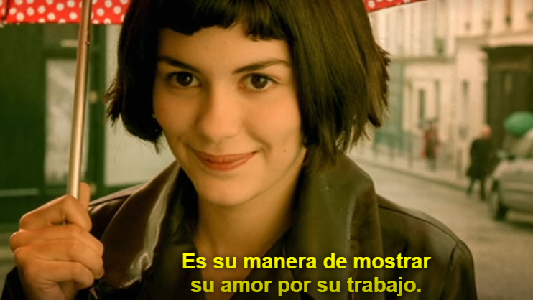
Si está pensando en pagar por subtitular un material audiovisual, seguramente querrá que esté bien hecho y esa garantía solo la tendrá con un profesional.
Por eso, antes de buscar traductor, piense qué es exactamente lo que necesita o por qué va a subtitular su material audiovisual. Si considera que el subtítulo es beneficioso para su negocio o proyecto personal,
lo más seguro es contratar a un traductor profesional de la TAV.

Slide 17
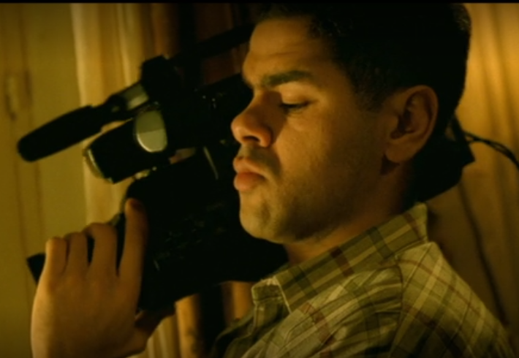
PARTICIPARON EN LA ELABORACIÓN DE ESTA GUÍA:
Idea, redacción y diseño: Julieta Giambastiani
Revisión: Florencia Aguilar, Alejandra Tolj, Natalia Bazán, Leonardo Simcic

Slide 18
Para consultas, escriba a:
espaciotav.aati@gmail.com

